Slide 1
Recommending Actions from Clustering Analysis
Sử dụng Phân cụm K-Means để Hiểu Hành vi Người dùng và Tăng cường Khám phá Âm nhạc
22022612 - Chu Huỳnh Đức
22022539 - Nguyễn Bảo Sơn

Slide 2
Các mục chính
Giới thiệu
Thu thập dữ liệu
Xử lý dữ liệu
Phân tích và trực quan hóa dữ liệu
Phân cụm
Hệ thống gợi ý
Kết luận

Slide 3

Giới thiệu
Bối cảnh phát nhạc trực tuyến đang cạnh tranh vô cùng khốc liệt ngoài chất lượng âm nhạc thì bộ đề xuất cũng được quan tâm đặc biệt.
Để phát triển mạnh, các nền tảng như Spotify, Apple Music cần hiểu sâu sắc về sở thích âm nhạc của người dùng.
Mục tiêu của dự án là sử dụng phân cụm K-Means, một kỹ thuật máy học mạnh mẽ, để phân khúc người dùng thành các nhóm riêng biệt dựa trên sở thích âm nhạc của họ.
Bằng cách khám phá những mẫu ẩn này, chúng em hướng đến cung cấp các đề xuất có thể nâng cao khám phá âm nhạc, cải thiện mức độ tương tác của người dùng.

Slide 4
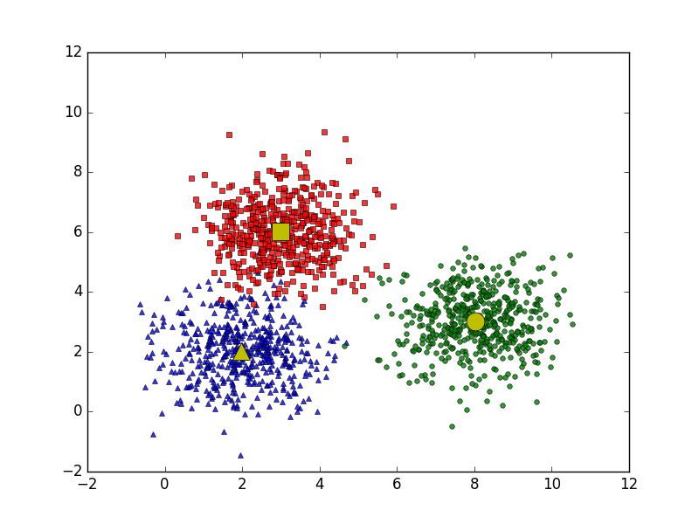
Giới thiệu
Sơ lược về K-means
Định nghĩa: Thuật toán học máy không giám sát (unsupervised learning), tự động phân nhóm dữ liệu thành K cụm dựa trên độ tương đồng
K: Số lượng cụm mong muốn (được xác định trước)
Tâm cụm (Centroids): Điểm trung tâm đại diện cho mỗi cụm
Điểm dữ liệu: Các điểm cần được phân nhóm
Mục tiêu: Tối thiểu hóa tổng khoảng cách từ các điểm đến tâm cụm

Slide 5
Giới thiệu
Quy trình hoạt động của K-means:
1. Khởi tạo
Chọn số lượng cụm k mong muốn.
Chọn ngẫu nhiên k điểm dữ liệu làm tâm cụm ban đầu (centroid). Các tâm cụm này có thể được chọn ngẫu nhiên từ tập dữ liệu hoặc bằng các phương pháp khác.
2. Gán điểm dữ liệu vào cụm
Tính khoảng cách giữa mỗi điểm dữ liệu và tất cả các tâm cụm.
Gán mỗi điểm dữ liệu vào cụm có tâm gần nó nhất.
3. Cập nhật tâm cụm
Tính lại tâm mới là trung bình của tất cả điểm trong cụm
Công thức: Tâm mới = Trung bình(các điểm trong cụm)
4. Lặp lại
Thực hiện bước 2-3 cho đến khi:
Tâm cụm không thay đổi nhiều
Hoặc đạt số lần lặp tối đa

Slide 6
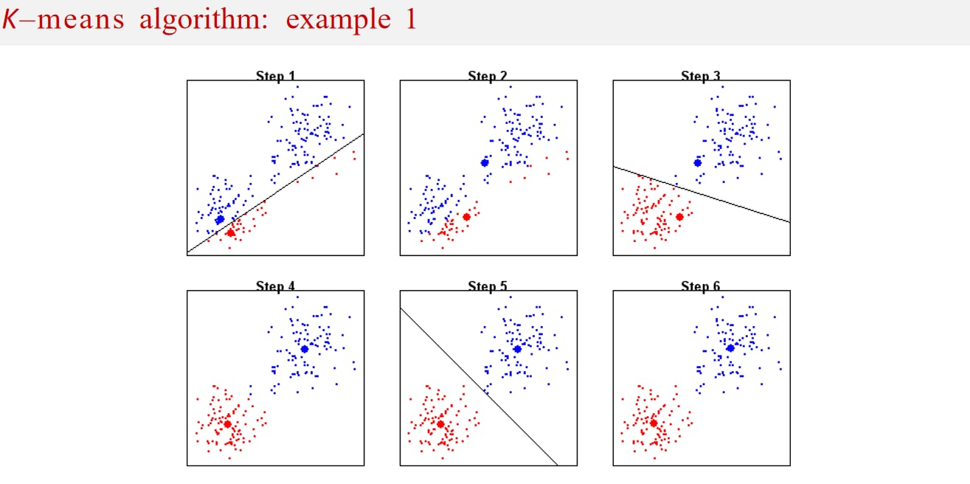
Giới thiệu
Quy trình hoạt động của K-means:

Slide 7
Giới thiệu
Đặc điểm của K-means
A. Ưu điểm:
Đơn giản, dễ hiểu và triển khai
Hiệu quả với dữ liệu lớn
Tốc độ xử lý nhanh
Kết quả dễ diễn giải
B. Hạn chế:
Cần xác định K trước
Nhạy cảm với nhiễu và ngoại lai
Kết quả phụ thuộc vào khởi tạo ban đầu
Giả định cụm có dạng hình cầu
C. Những yếu tố quan trọng cần quan tâm:
Cách chọn số cụm K:
Dùng biểu đồ Elbow: Vẽ đồ thị tổng khoảng cách theo K, chọn điểm gấp khúc
Dùng chỉ số Silhouette: Đánh giá độ tương đồng trong cụm và khác biệt giữa các cụm
Cách tính khoảng cách:
Khoảng cách Euclidean: Đường thẳng ngắn nhất giữa 2 điểm
Khoảng cách Manhattan: Tổng khoảng cách theo từng trục

Slide 8
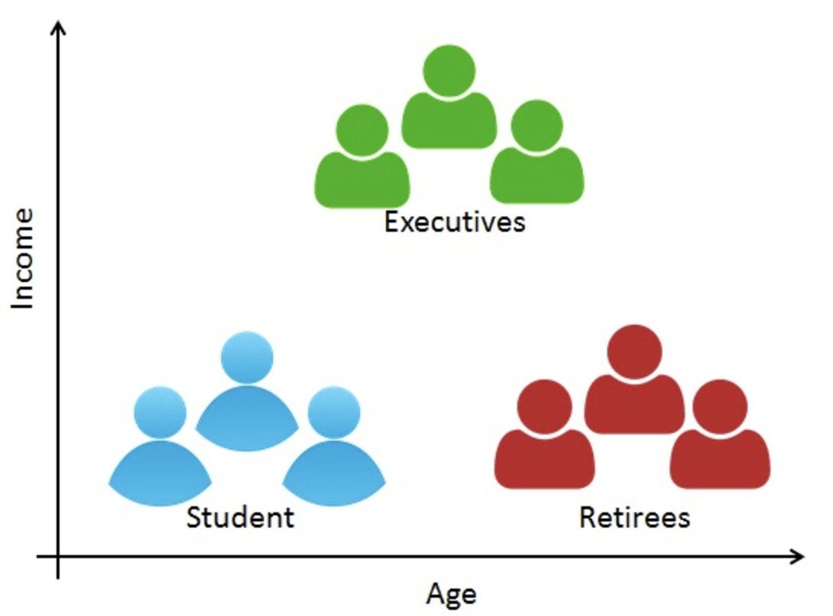
Giới thiệu
Ứng dụng
A. Kinh doanh & Marketing:
Phân khúc khách hàng theo hành vi mua sắm
Phân tích RFM (Recency, Frequency, Monetary)
Nhóm sản phẩm theo đặc điểm
B. Xử lý ảnh & Multimedia:
Nén ảnh bằng giảm màu
Phân đoạn ảnh
Nhóm video/âm thanh tương tự
C. Phân tích văn bản:
Nhóm tài liệu theo chủ đề
Phân loại tin tức
Gom nhóm ý kiến khách hàng
D. Khoa học dữ liệu:
Phát hiện bất thường
Tiền xử lý dữ liệu
Giảm chiều dữ liệu

Slide 9
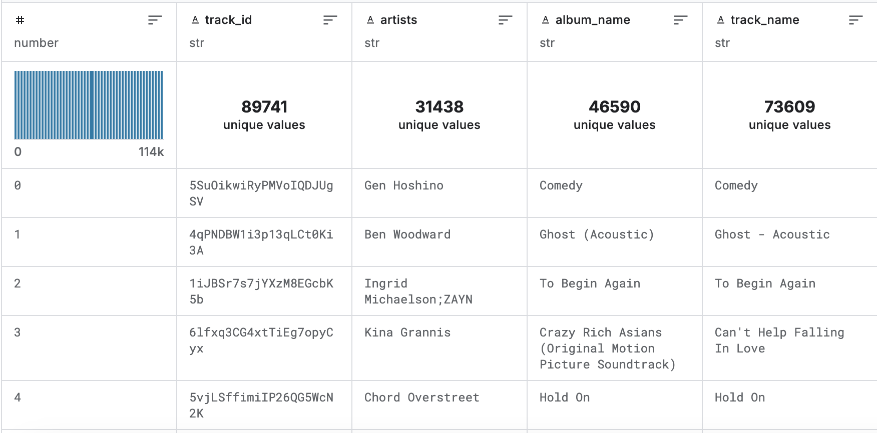
2. Thu thập dữ liệu
Dataset được lấy từ Spotify- một trong những nền tảng phát nhạc trực tuyến lớn nhất thế giới.
Dự án này đi sâu vào một bộ dữ liệu phong phú gồm hơn 114.000 bản nhạc Spotify, trải dài 125 thể loại và bao gồm nhiều tính năng âm thanh.
Nguồn dữ liệu phong phú và đa dạng, bao gồm thông tin từ nhiều nghệ sĩ, album và thể loại âm nhạc khác nhau, tạo cơ sở tốt cho việc phân tích chuyên sâu.
Cấu trúc dữ liệu được tổ chức khoa học, dễ dàng cho việc xử lý và phân tích, Khả năng ứng dụng cao trong việc xây dựng các mô hình đề xuất và phân tích

Slide 10
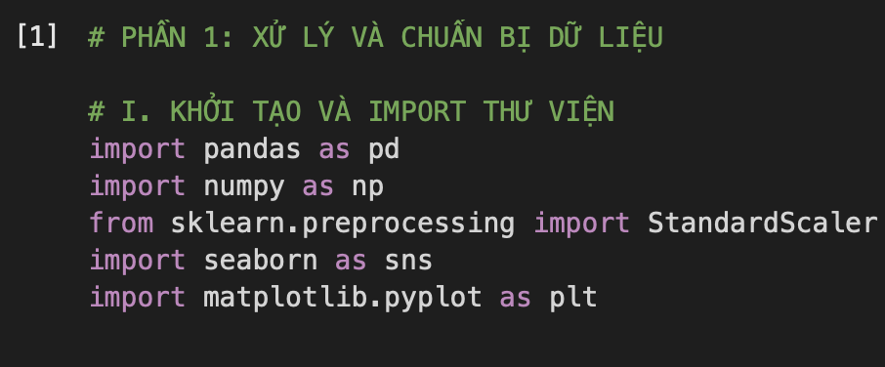
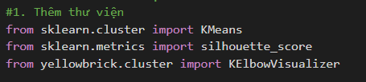
2. Thu thập dữ liệu
Chuẩn bị những thư viện cần thiết

Slide 11
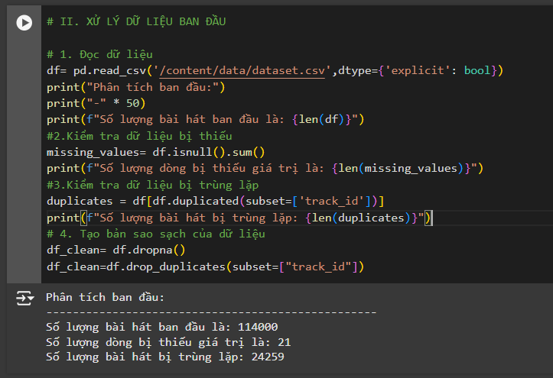
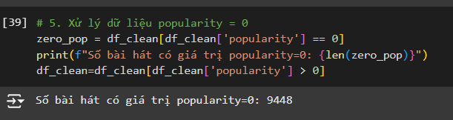
3. Xử lý dữ liệu
Loại bỏ những bài hát có popularity = 0( Spotify chưa cập nhật dữ liệu) là cần thiết để đảm bảo kết quả phân tích được chính xác và phản ánh đúng thực tế.
Loại bỏ giá trị bị thiếu
Loại bỏ giá trị trùng lặp

Slide 12
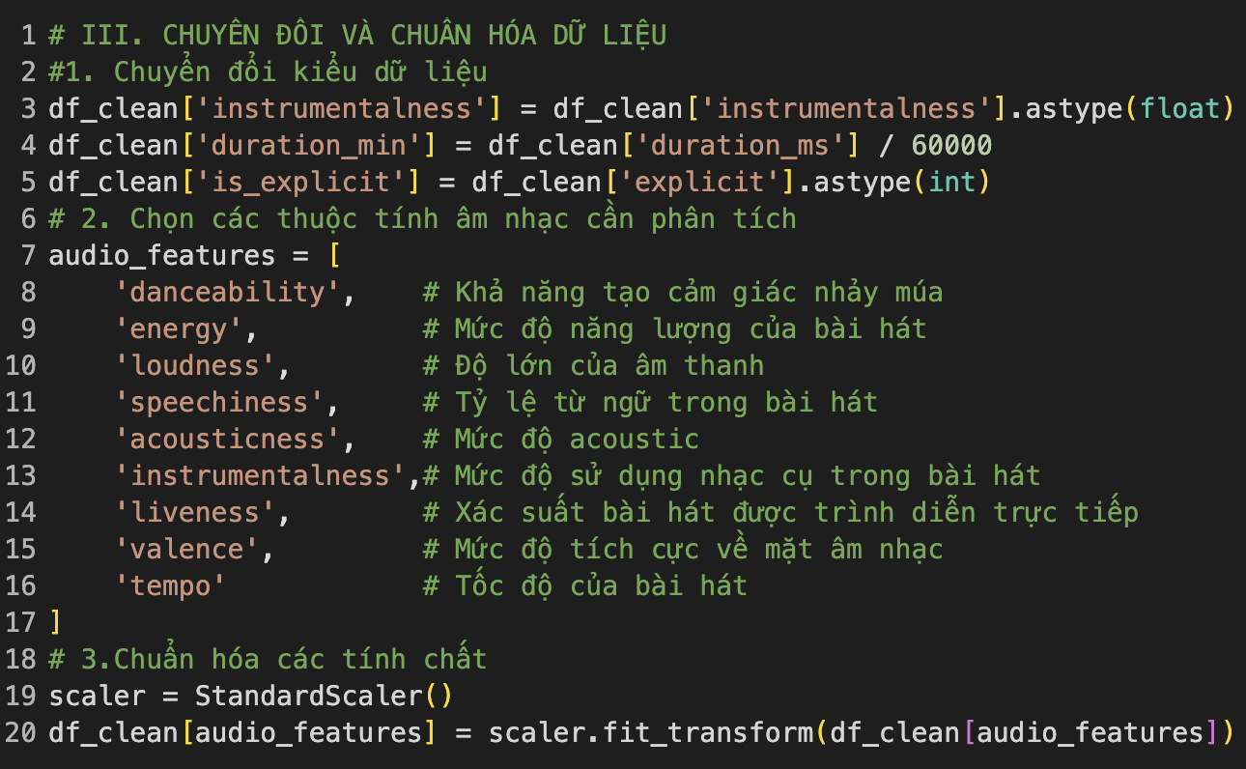
3. Xử lý dữ liệu
Chuyển đổi kiểu dữ liệu của instrumentalness từ sang dạng float để thuận tiện cho việc tính toán.
Chuyển đổi thời lượng bài hát, millisecond (ms) sang min (phút) để người đọc dễ dàng nắm bắt thông tin.
Sau khi phân tích tổng thể dữ liệu, chúng em đã xác định và lựa chọn các thuộc tính âm nhạc quan trọng nhất để tập trung nghiên cứu,
Để đảm bảo tính chính xác trong quá trình phân tích, các thuộc tính này được chuẩn hóa bằng phương pháp StandardScaler (Z-score normalization), giúp đưa dữ liệu về cùng một thang đo và loại bỏ sự chênh lệch về đơn vị.

Slide 13
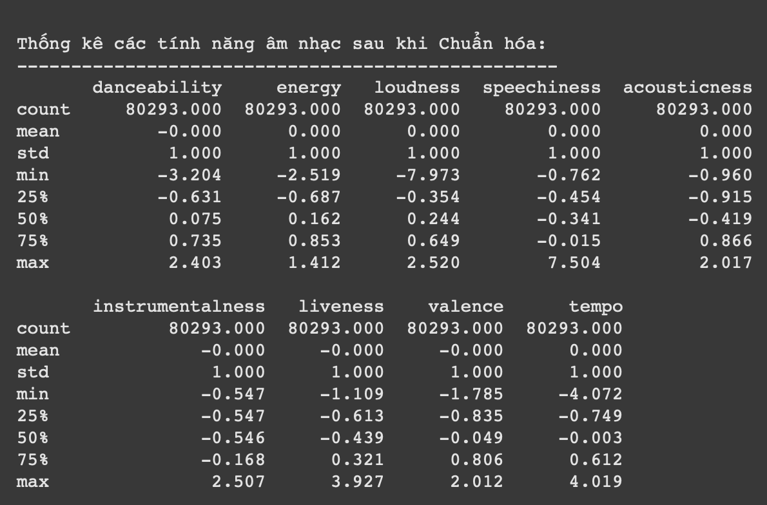
3. Xử lý dữ liệu
Sau chuẩn hóa, mỗi đặc tính âm nhạc đã được biến đổi để có trung bình = 0 (đặt tâm các đặc tính về cùng một điểm) và độ lệch chuẩn = 1 (đưa độ phân tán về cùng một thang đo).

Slide 14
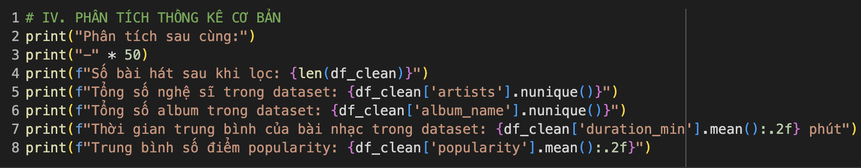
3. Xử lý dữ liệu
Phân tích thống kê cơ bản
Số bài hát sau khi lọc: 80293
Tổng số nghệ sĩ trong dataset: 29814
Tổng số album trong dataset: 45698
Thời gian trung bình của bài nhạc trong dataset: 3.85 phút
Trung bình số điểm popularity: 37.10

Slide 15
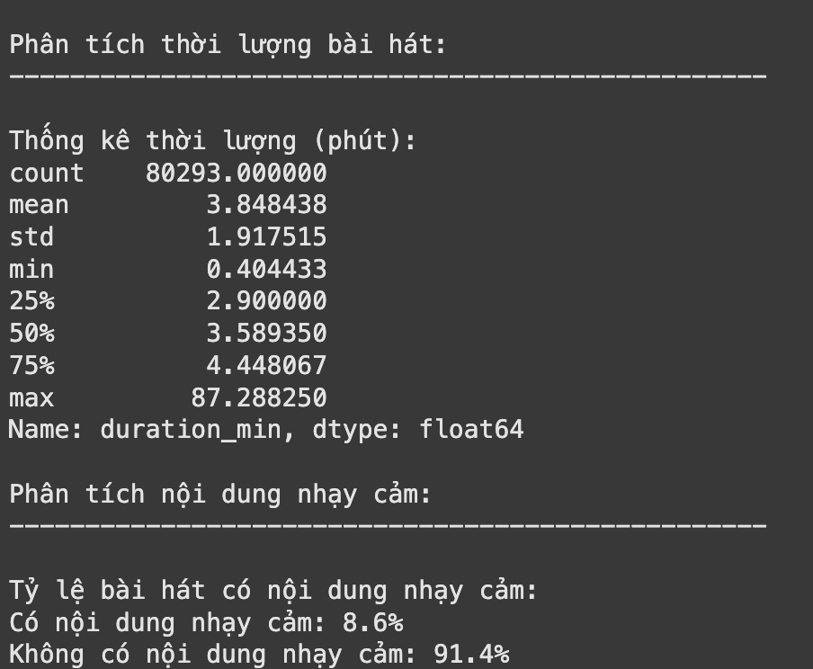
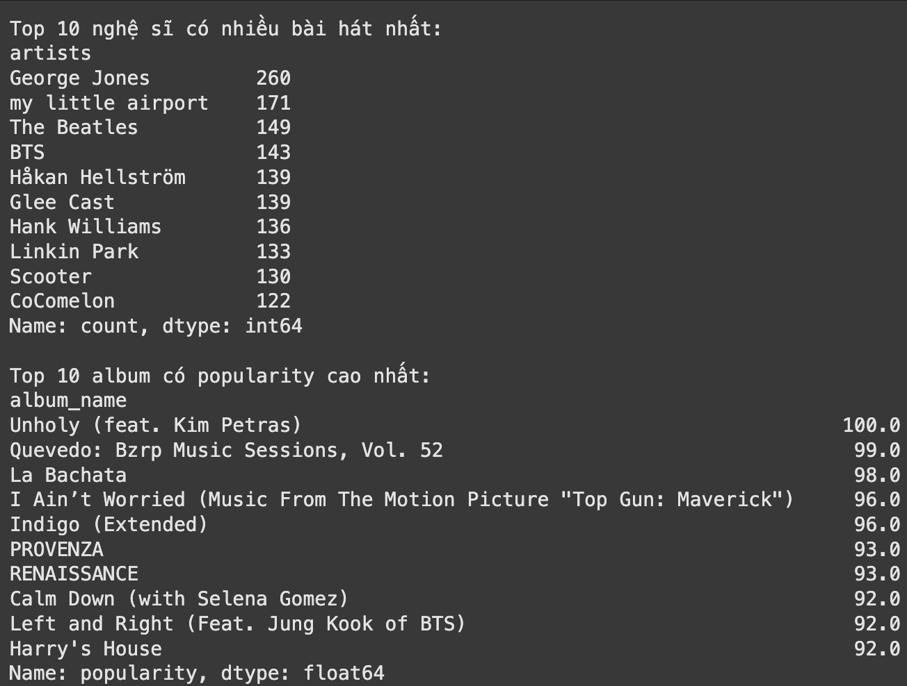
4. Phân tích và trực quan hóa dữ liệu
Một số phân tích cơ bản

Slide 16
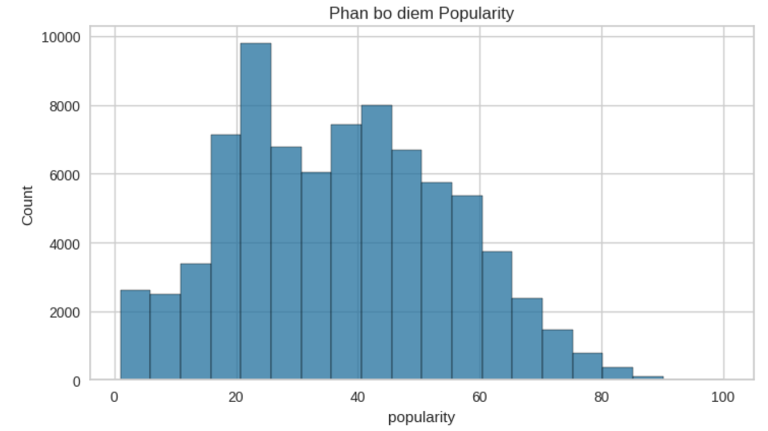
4. Phân tích và trực quan hóa dữ liệu
Phần lớn các bài hát trong dataset tập trung ở mức popularity trung bình-thấp, dao động trong khoảng 20-40 điểm.
Có sự sụt giảm đáng kể về số lượng bài hát khi mức popularity vượt quá 60 điểm.
Tồn tại một khoảng trống nhỏ ở mức 0 điểm popularity, phản ánh việc đã loại bỏ các bài hát không có dữ liệu đánh giá.
Số lượng bài hát có popularity lơn hơn 80 rất nhỏ với vỏn vẹn 500 bài ( chiếm khoảng 0.6% số bài hát)

Slide 17
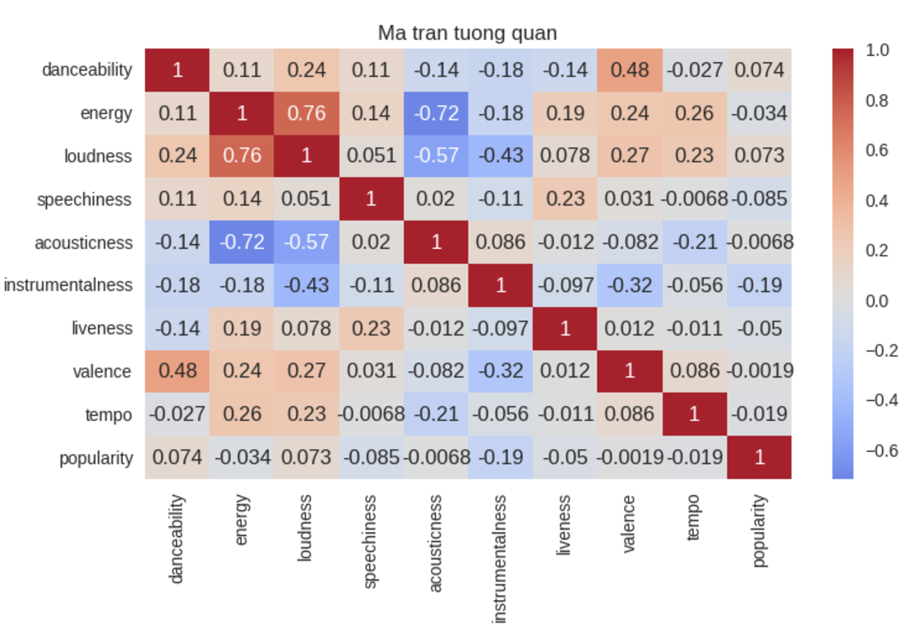
4. Phân tích và trực quan hóa dữ liệu
Ma trận tương quan của các tính năng âm thanh
Những cặp tính năng nổi bật
Energy và loudness: 0.76 (tương quan thuận mạnh)
Energy và acousticness: -0.72 (tương quan nghịch mạnh)
Loudness và acousticness: -0.57 (tương quan nghịch trung bình)
Nhận Xét:
Bài hát có năng lượng cao thường có âm lượng lớn
Những bài có acousticness cao thường có âm lượng và năng lượng nhỏ và ngược lại
Điểm popularity gần như không phụ thuộc vào bất kì tính năng nào

Slide 18
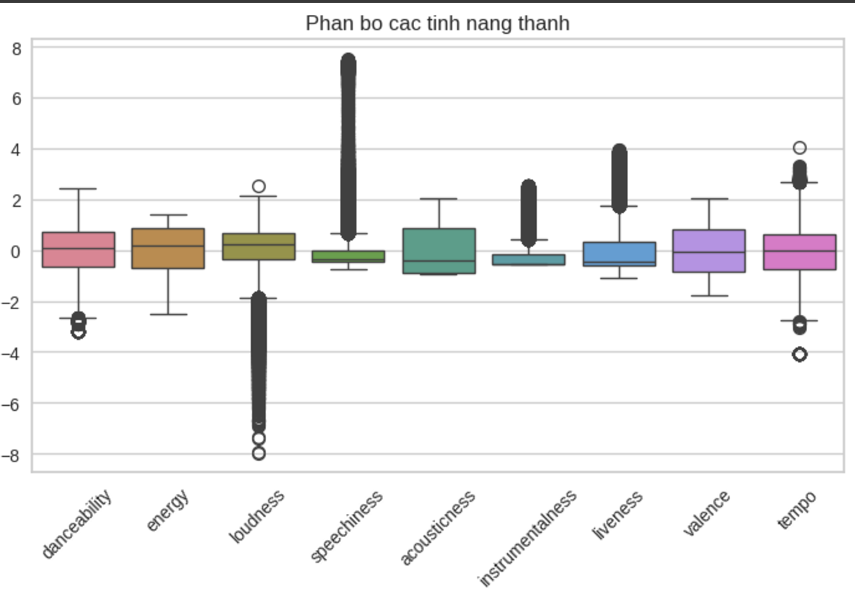
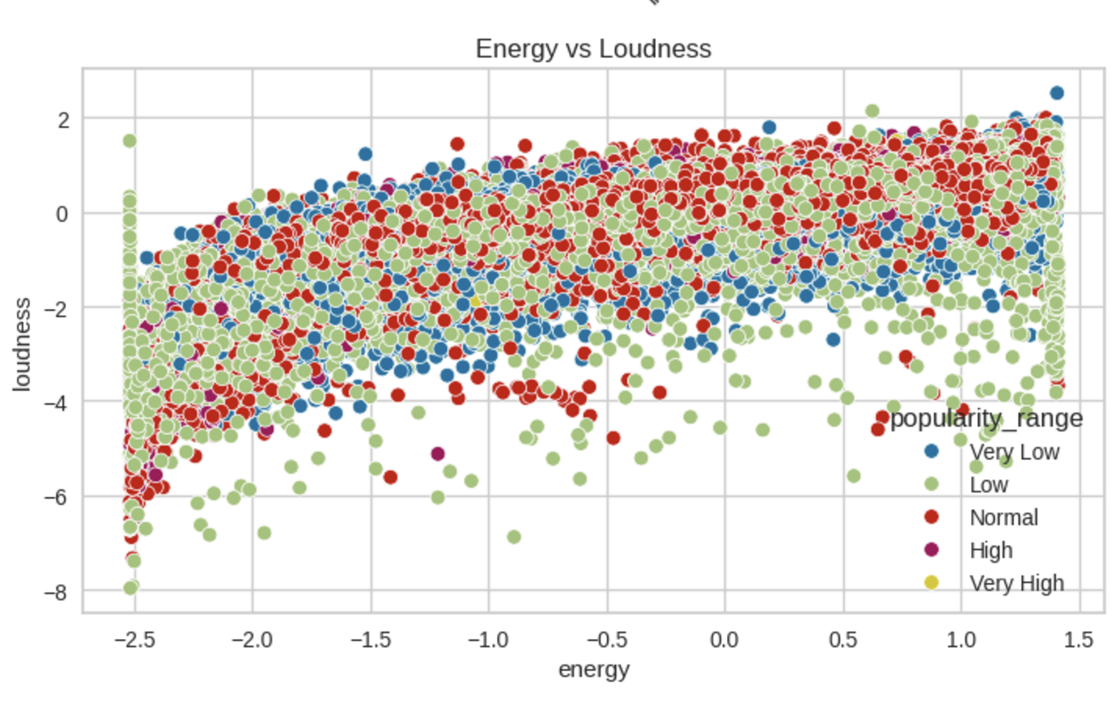
4. Phân tích và trực quan hóa dữ liệu
Một số biểu đồ khác

Slide 19
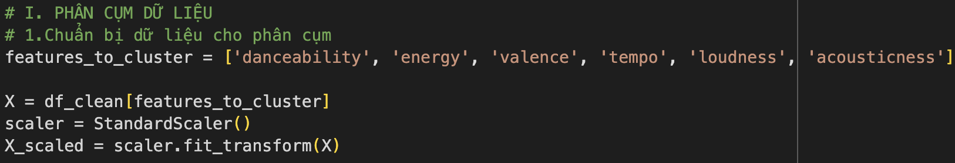
5. Phân cụm
Lựa chọn thuộc tính để phân cụm
danceability: "tạo cảm giác nhảy múa"
energy: "Thể hiện mức độ năng lượng."
valence: "Mức độ tích cực về mặt âm nhạc"
tempo: "Tốc độ của bài hát"
loudness: "Độ lớn của âm thanh"
Những tính năng này nắm bắt các khía cạnh đa dạng của đặc tính âm nhạc của một bài hát và có khả năng là các chỉ số mạnh mẽ về sở thích của người dùng.
acousticness: Mức độ acoustic

Slide 20
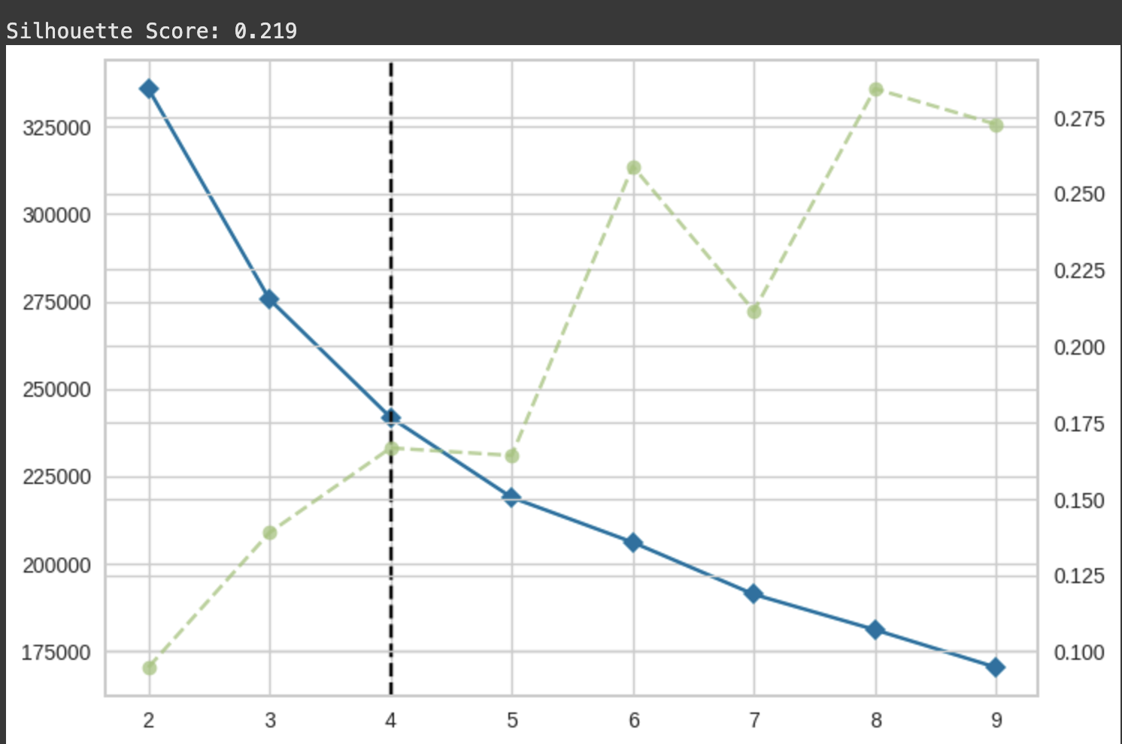
5. Phân cụm
Xác định số lượng cụm tối ưu
Dựa vào biểu đồ, chúng ta có thể thấy điểm khuỷu tay (elbow point) rõ ràng tại k=4, nơi đường màu xanh dương (thể hiện Within-Cluster Sum of Squares - WSS) bắt đầu giảm chậm lại đáng kể. Điều này cho thấy:
Khi k < 4: WSS giảm mạnh, cho thấy việc tăng số cụm mang lại cải thiện đáng kể
Khi k > 4: WSS giảm chậm lại, việc tăng số cụm không còn mang lại nhiều cải thiện
Giá trị Silhouette là 0.219, cho thấy các cụm có thể phân biệt được nhưng không rõ ràng hoàn toàn (dữ liệu hơi chồng lấn). Giá trị cao hơn cho thấy các cụm được xác định rõ hơn. Trong trường hợp elbow khi k = 4: 0,219. (các cụm không hoàn toàn tách biệt)

Slide 21
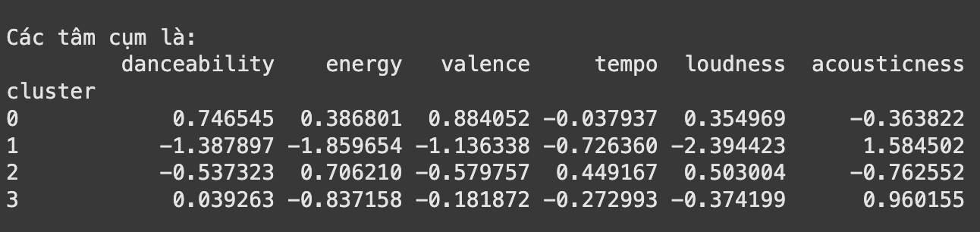
5. Phân cụm
Phân cụm K-Means: Khám phá 4 phân đoạn âm nhạc
K-Means với k = 4. Thuật toán lặp đi lặp lại gán các bản nhạc cho các cụm và cập nhật các tâm cụm cho đến khi hội tụ
Cụm 0 chứa các bài hát dễ nghe, dễ nhảy với nhịp điệu thoải mái, phù hợp với nhạc pop hoặc các bài hát thị trường không quá sôi động.
Cụm 1 chứa các bài hát ballad nhẹ nhàng hoặc nhạc acoustic buồn.
Cụm 2 chứa nhạc mạnh mẽ, giàu năng lượng, phù hợp với rock hoặc nhạc điện tử
Cụm 3 chứa các bài hát nhẹ nhàng, trung tính, không quá buồn cũng không quá vui

Slide 22
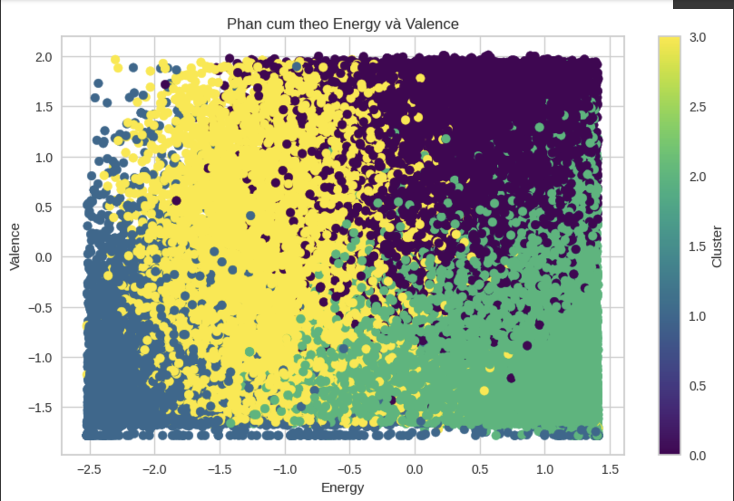
5. Phân cụm
Cluster Visualization
Biểu đồ phân cụm theo hai đặc trưng Energy (Năng lượng) và Valence (Tính tích cực) cho thấy các cụm chưa được phân tách rõ ràng.
Silhouette Score thấp (0.219) → Dữ liệu có sự chồng lấn giữa các cụm, chưa tối ưu.
Cải thiện: Để cải thiện kết quả phân cụm, cần xem xét bổ sung thêm các đặc trưng âm nhạc khác vào mô hình, thử nghiệm với các thuật toán phân cụm khác hoặc điều chỉnh số lượng cụm.

Slide 23
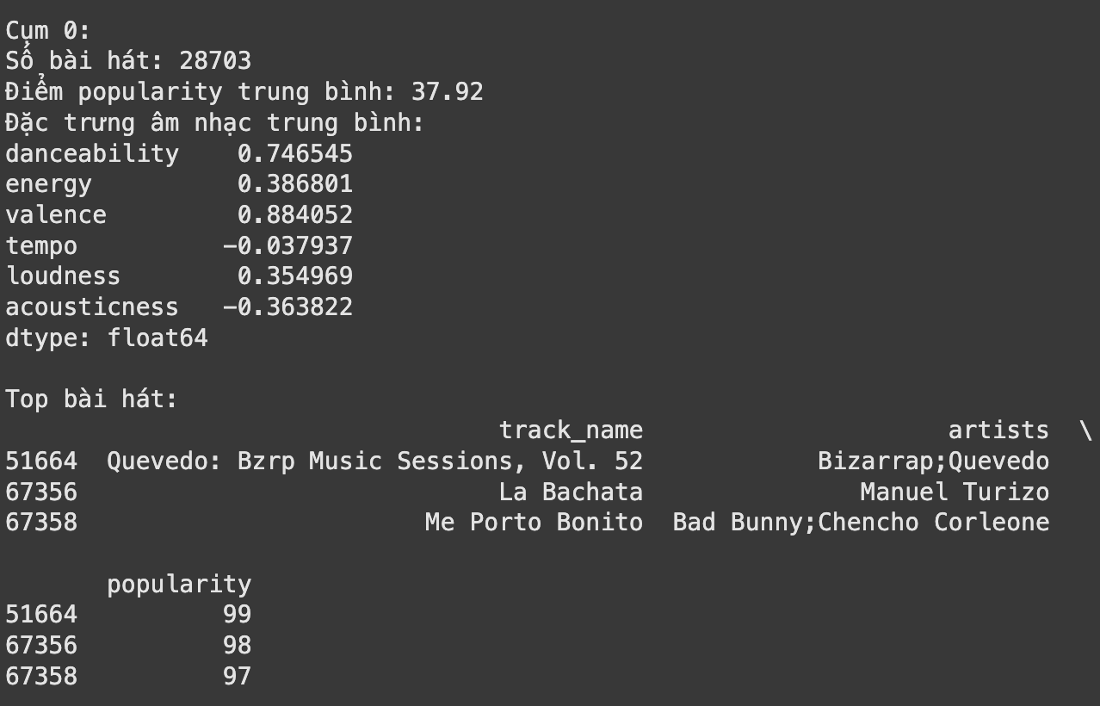
5. Phân cụm
Cụm 0
Đặc điểm: Các bài hát trong cụm này sôi động, giàu năng lượng và mang cảm xúc tích cực. Chúng có thể thuộc thể loại nhạc dance hoặc EDM.
Giá trị trung bình của các đặc trưng (Tâm cụm): Các con số [0.74, 0.38, 0.88, -0.03, 0.35, -0.36]

Slide 24
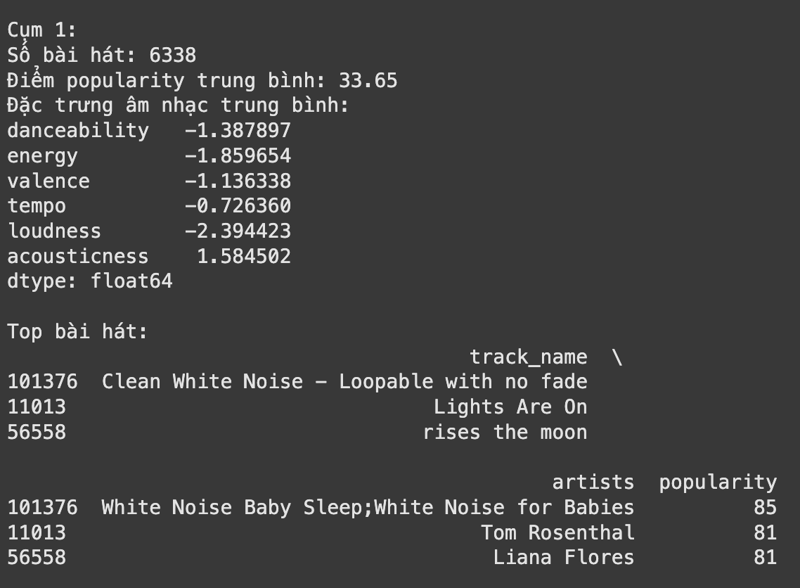
5. Phân cụm
Cụm 1
Đặc điểm: Các bài hát trong cụm này nhẹ nhàng, mang cảm xúc tiêu cực. Chúng có thể thuộc thể loại nhạc buồn hoặc ballad.
Giá trị trung bình của các đặc trưng (Tâm cụm): Các con số [-1.38, -1.86, -1.13, -0.72, -2.41, 1.59]

Slide 25
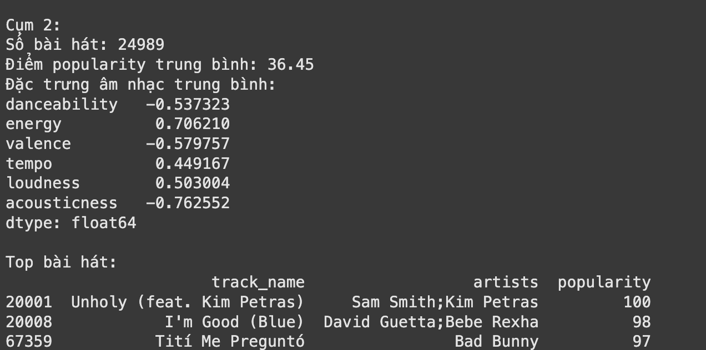
5. Phân cụm
Cụm 2
Đặc điểm: Các bài hát trong cụm này có tính cân bằng, năng lượng và cảm xúc ở mức trung bình. Chúng có thể thuộc thể loại nhạc pop phổ thông.
Giá trị trung bình của các đặc trưng (Tâm cụm): Các con số [-0.54, 0.71, -0.58, 0.45, 0.5, -0.76]

Slide 26
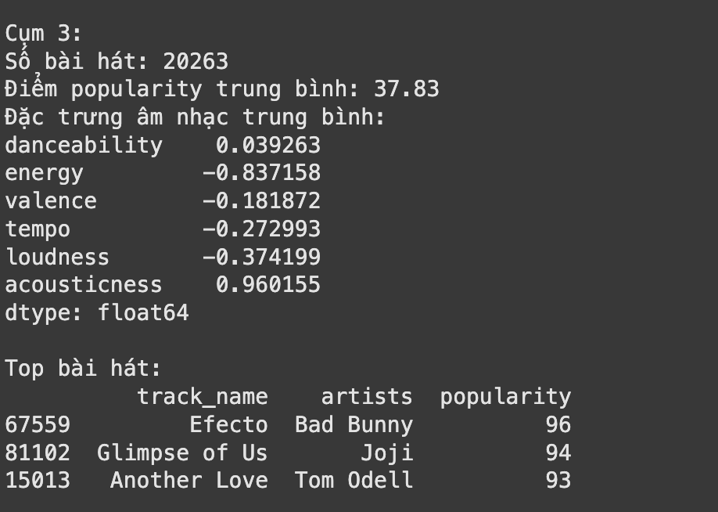
5. Phân cụm
Cụm 3
Đặc điểm: Các bài hát trong cụm này trầm lắng, năng lượng thấp. Chúng có thể thuộc thể loại nhạc acoustic hoặc nhạc chill.
Giá trị trung bình của các đặc trưng (Tâm cụm): Các con số [0.04, -0.84, -0.18, -0.27, -0.37, 0.96]

Slide 27
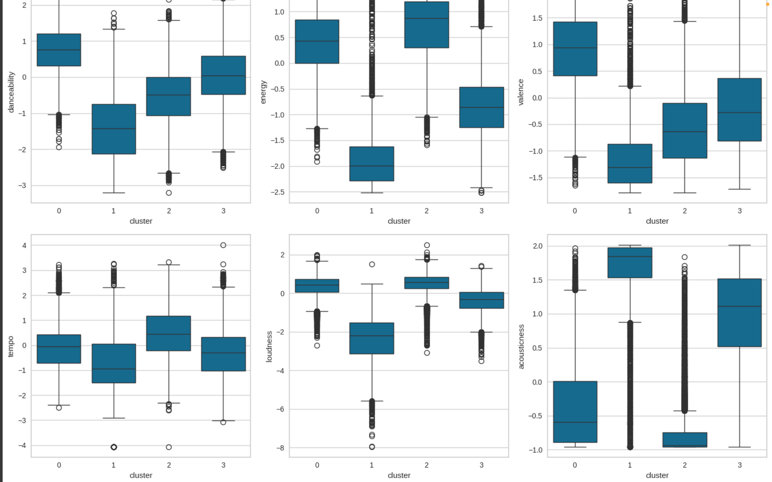
5. Phân cụm
Cụm 0: tạo cảm giác nhảy cao, năng lượng trung bình, tính tích cực cao (tâm trạng tích cực), nhịp độ trung bình
Cụm 1: tạo cảm giác nhảy thấp nhất, năng lượng thấp nhất, tính tích cực thấp, âm acoustic cao, âm lượng thấp nhất
Cụm 2: tạo cảm giác nhảy đa dạng, năng lượng cao, nhịp độ thay đổi, yếu tố acoustic thấp
Cụm 3: tạo cảm giác nhảy trung bình, năng lượng thấp đến trung bình, nhịp độ thay đổi, yếu tố acoustic cao hơn

Slide 28
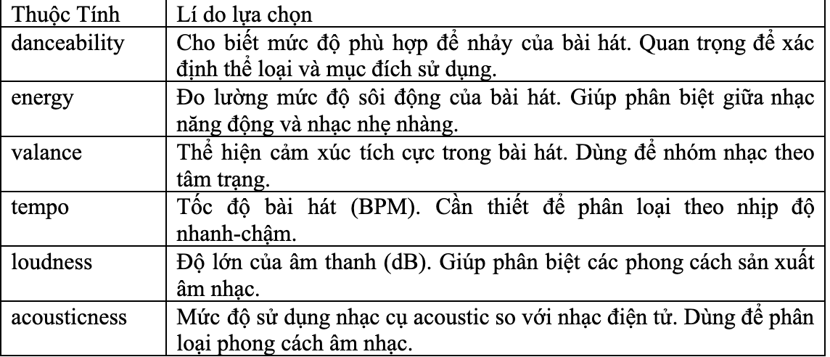
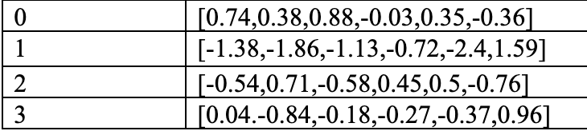
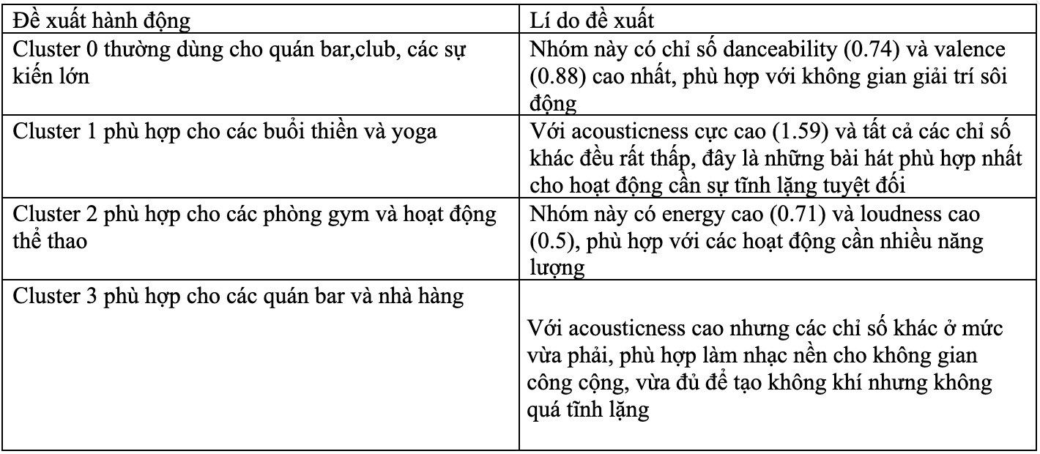
5. Phân cụm
Tổng kết
Bảng tâm cụm

Slide 29
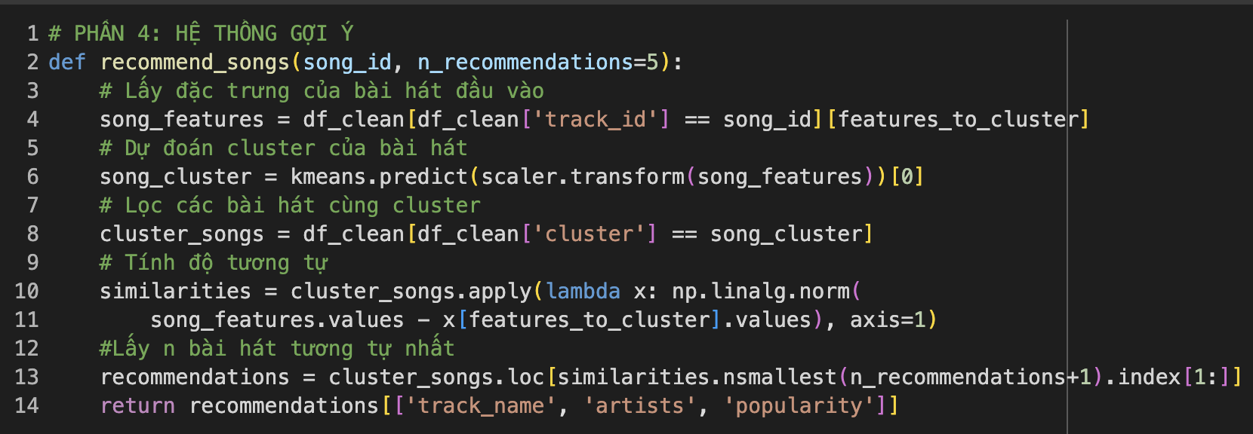
6. HỆ THỐNG GỢI Ý
Nhận vào ID của bài hát cần gợi ý và số lượng bài hát muốn đề xuất (mặc định là 5 bài)
Trích xuất các đặc trưng âm nhạc của bài hát đầu vào
Xác định cluster mà bài hát đó thuộc về
Tìm kiếm các bài hát cùng cluster và tính toán độ tương đồng
Trả về danh sách các bài hát có độ tương đồng cao nhất, bao gồm tên bài hát, nghệ sĩ và điểm popularity

Slide 30
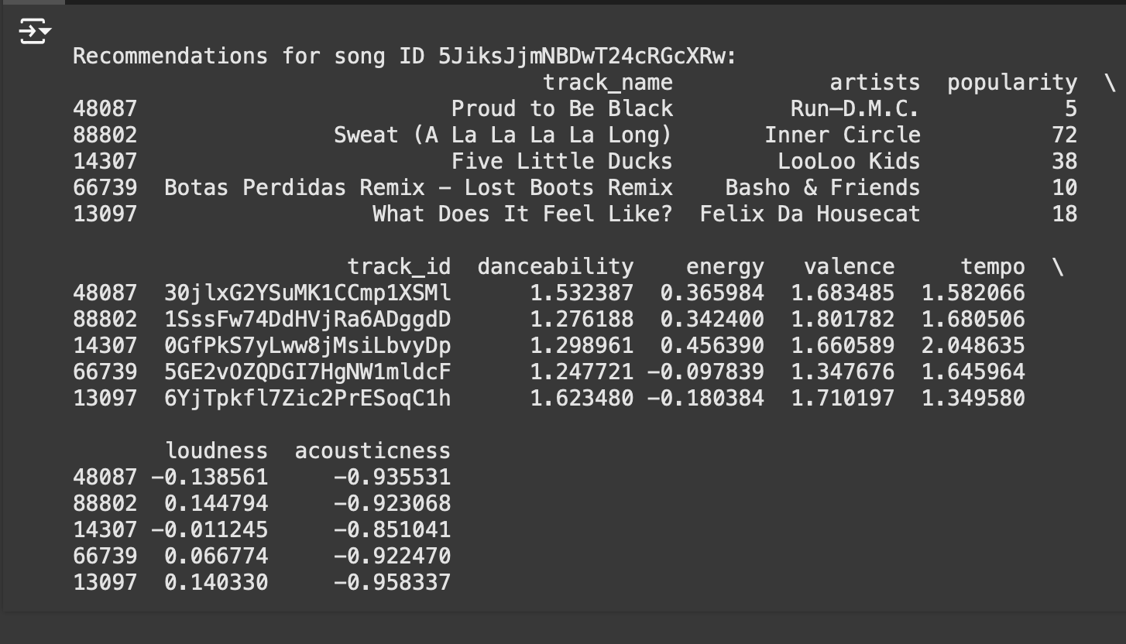
6. HỆ THỐNG GỢI Ý
Qua kết quả gợi ý, chúng em nhận thấy hệ thống đã thành công trong việc đề xuất những bài hát có đặc tính âm nhạc tương đồng như:
Danceability (khả năng tạo cảm giác nhảy múa) cao
Valence (độ tích cực) cao
Tempo (nhịp độ) nhanh
Điều đáng chú ý là các bài hát được gợi ý đều thuộc thể loại pop và remix, cho thấy sự phù hợp trong việc phân cụm và gợi ý của hệ thống.

Slide 31
7. Kết luận
Phát triển thêm
Cải thiện hệ thống đề xuất: Khám phá các độ đo tương tự phức tạp hơn (ví dụ: độ tương tự cosine) và các kỹ thuật lọc cộng tác.
Kết hợp nhiều tính năng hơn: Tích hợp các tính năng khác như thể loại, ngày phát hành hoặc thậm chí là lời bài hát vào quá trình phân tích và phân cụm.
Xây dựng giao diện người dùng: Tạo một ứng dụng web hoặc giao diện đơn giản để hệ thống đề xuất trở nên tương tác hơn.
Đánh giá hệ thống đề xuất: Sử dụng các độ đo như độ chính xác, độ phủ (recall) để đánh giá hiệu quả của hệ thống đề xuất.

Slide 32


